Slide 1
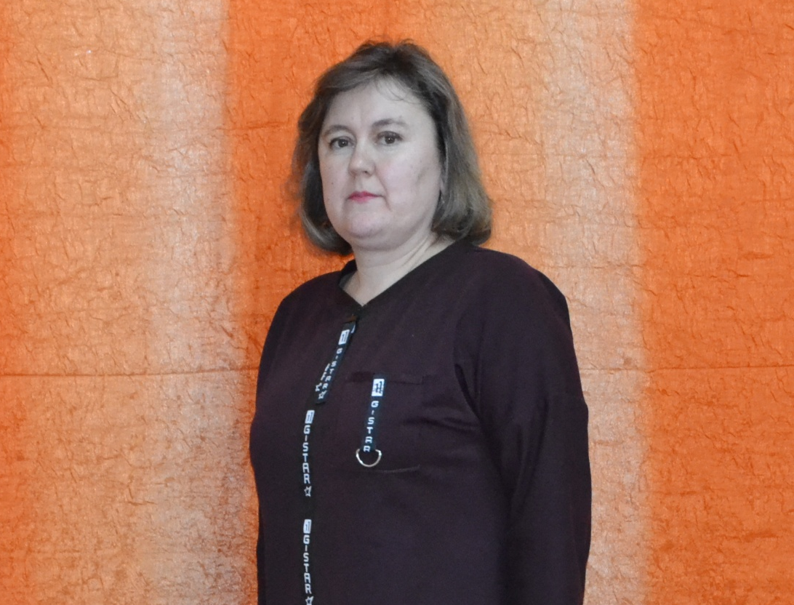
Уважаемые родители!
С 6 апреля 2020 года в дошкольных образовательных
Учреждениях организована работа дежурных групп.
В дежурную группу принимаются дети в случае, если оба
родителя (законных представителя) заняты на производстве, по предъявлению справки от работодателя установленного образца, утвержденного Указом Главы Республики Марий Эл № 39 от 17.03.2020г.
По всем возникающим вопросам обращаться по
тел. 89613762913 или по электронной почте
zateewa2012@yandex.ru

